Slide 1
다이알로그(Dialog) 기능
1.다이알로그 기능
-다이얼로그는 대화창으로 고도 불리는데, 애플리케이션과 소통할 수 있는 기능을 한다.
-다이얼로그는 사용자에게 경고창을 띄워주거나 사용자가 어떤기능을
사용할 지 선택할 수 있는 화면을 제공한다.
-사용자의 이름이나 날짜, 시간 등과 같은 간단한 입력을 받을 수 도 있다.
-종류로는 AlertDialog, ProgressDialog,DatePickerDialog, TimePickerDialog 등이 있다.
-사용자가 원하는 다아알로그를 만들 수도 있다.

Slide 2
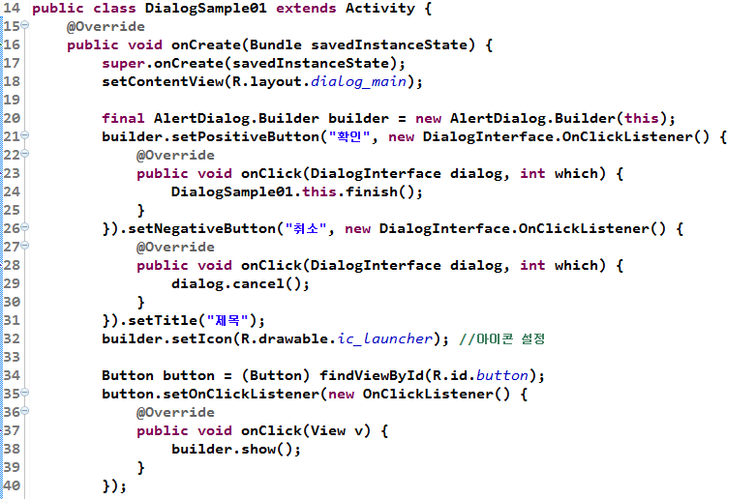
1-1.AlertDialog
-주로 경고 문구를 표시하거나 확인/취소 버튼을 등록하여 사용자가 선택할 수 있는
기능을 제공한다.
-AlertDialog에서는 다아알로그에 나타낼 아아콘 그리고 제목을 설정할 수 있다.

Slide 3
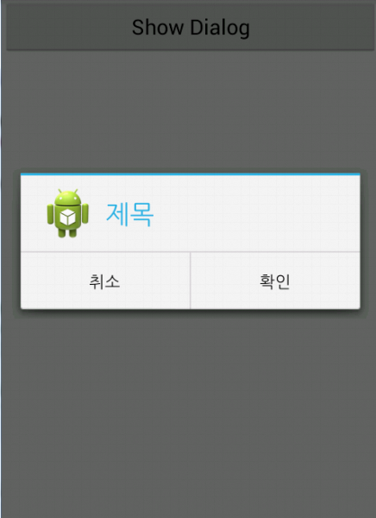

Slide 4
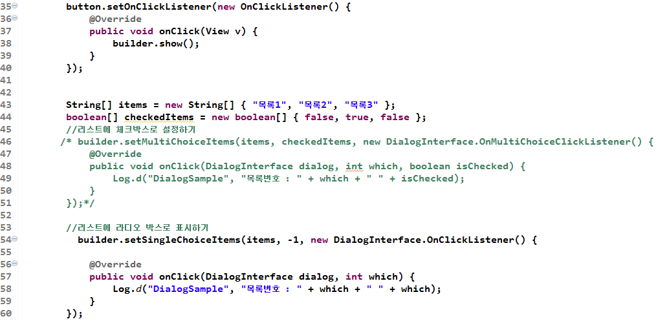
AlertDialog에 리스트 추가하기

Slide 5
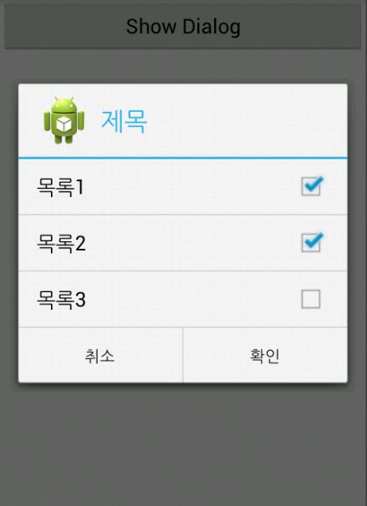
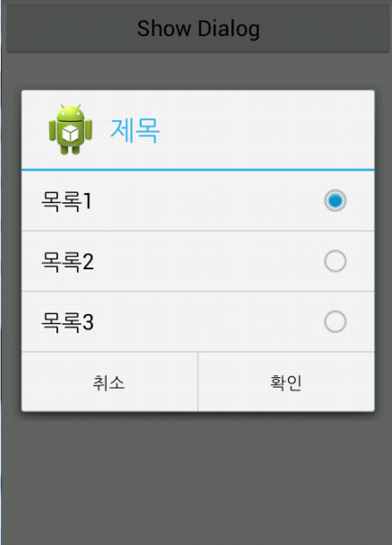
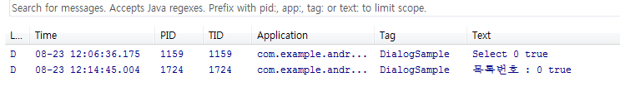

Slide 6
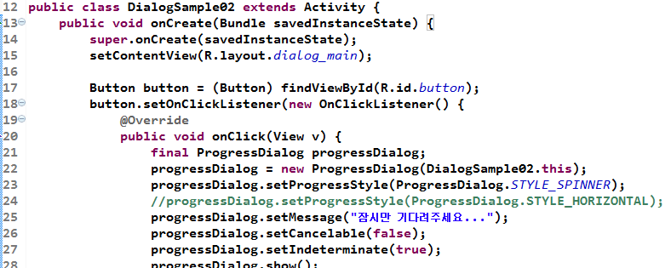
1-2.ProgressBar

Slide 7
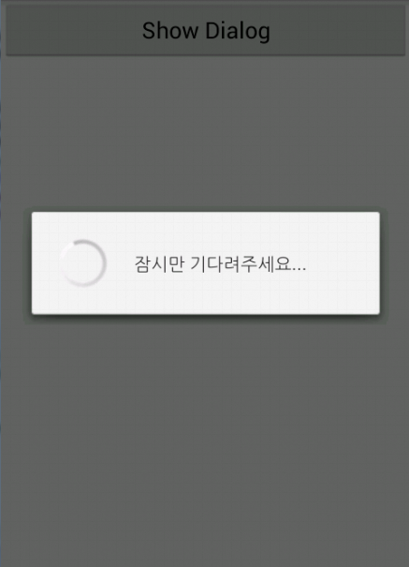

Slide 8
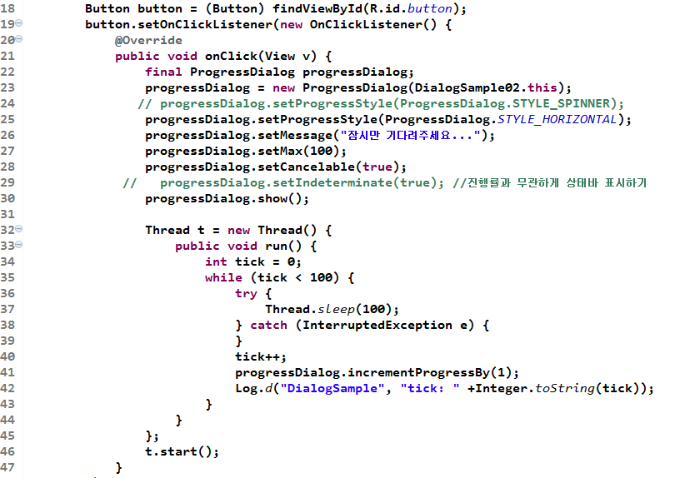
상태바(ProgressBar)에 진행률 표시하기

Slide 9
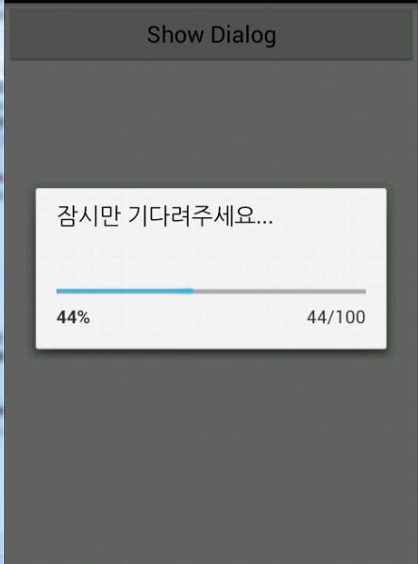

Slide 10
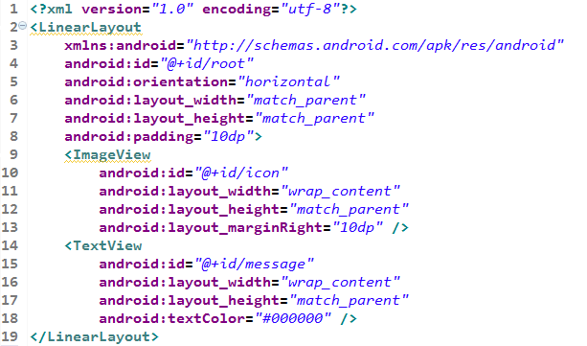

Slide 11
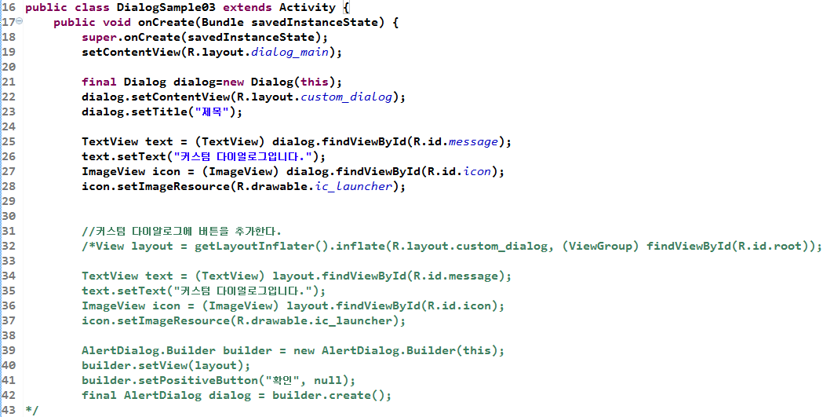

Slide 12
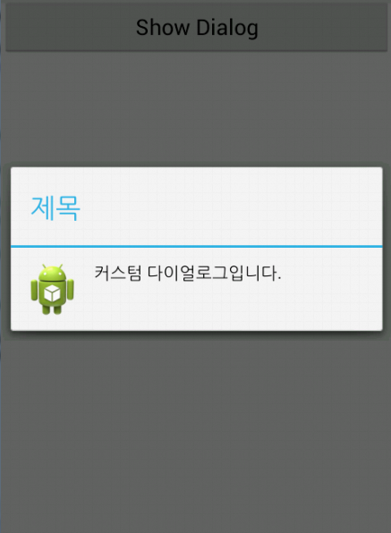

Slide 13
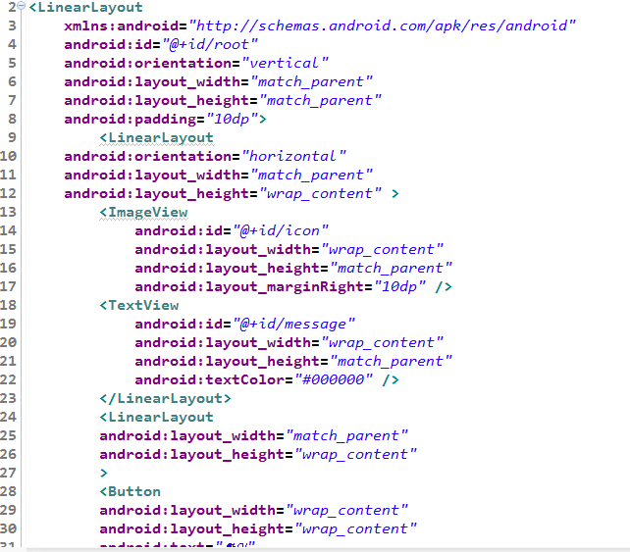

Slide 14
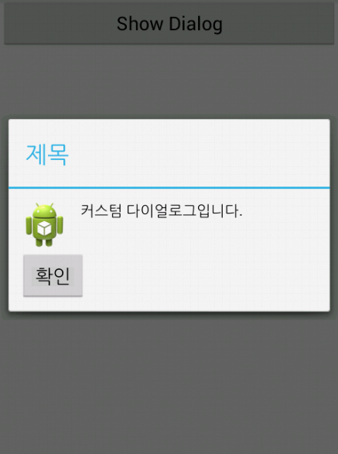

Slide 15
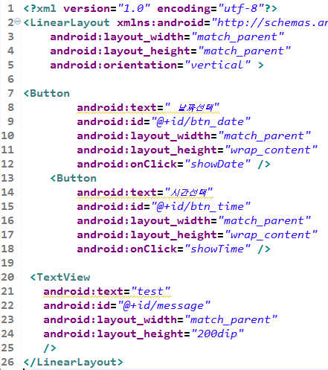
TimePicker,DatePicker 다이알로그
time_picker.xml

Slide 16
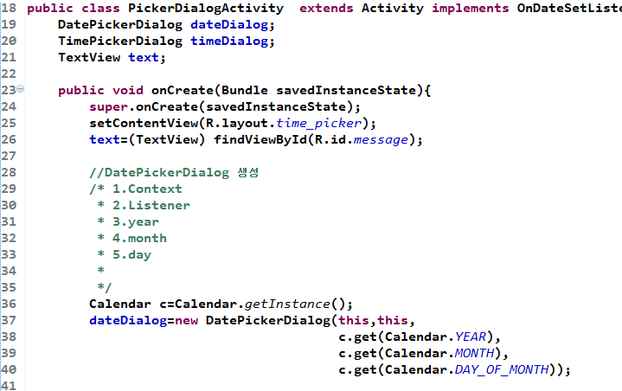
PickerDialogActivity.java

Slide 17
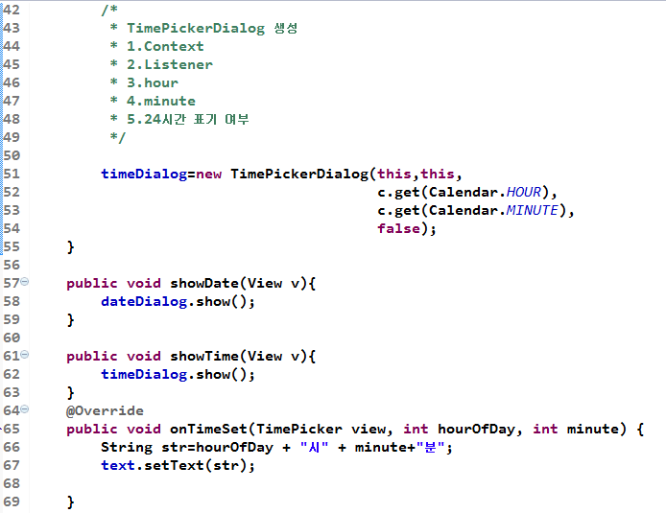
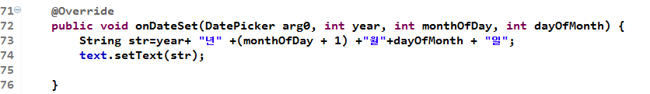

Slide 18
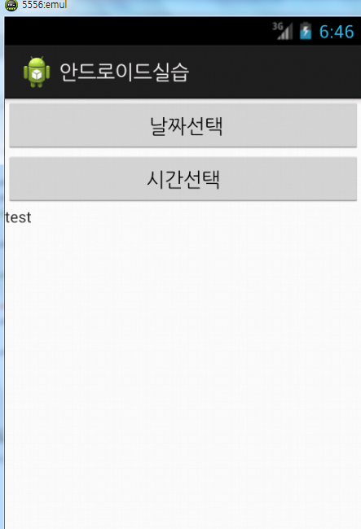
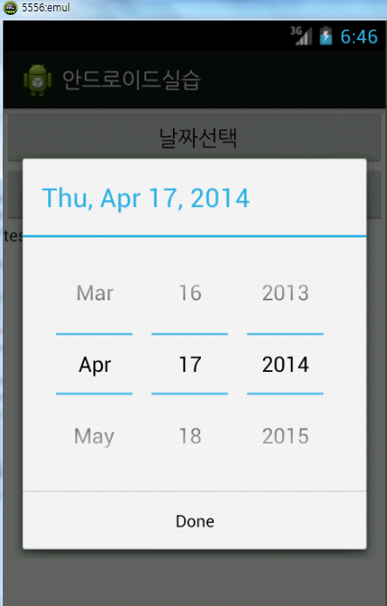
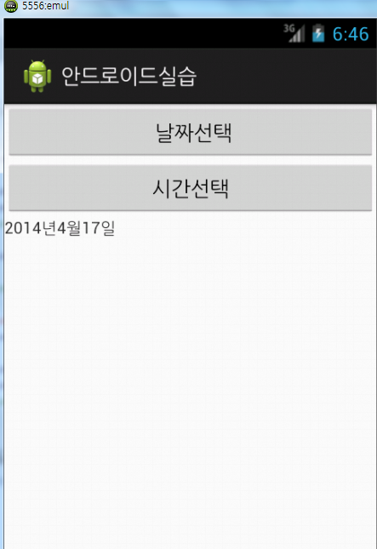
실행결과

Slide 19
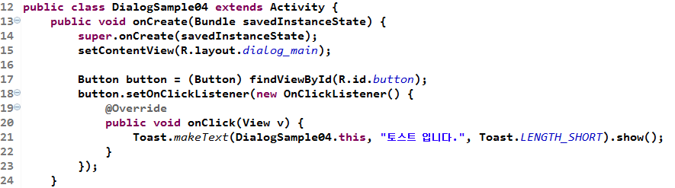
Toast 기능
-간단한 메시지를 화면에 출력하는 기능

Slide 20
여러 다이알로그 관리하기
-앱에서 다이아로그 개수가 많아져서 일일히 만들면 복잡해진다.
-따라서 하나의 다이아로그를 재사용하면 편리하다.
Activity 클래스에서 다이알로그 관련 메소드
메소드 | 설명
onCreateDialog | showDialog 메소드가 호출되어 다이얼로그가 생성될 때 호출되는 콜백 메소드로, 액티비티에서 다이얼로그를 관리하기 때문에 한번 생성된 다이얼로그는 재사용되어진다.
onPrepareDialog | onCreateDialog 메소드가 호출되어 생성된후 호출되어지는 콜백 메소드로 다이얼로그가 재사용 될때도 호출되어진다.
showDialog | 액티비티에서 관리하고 있는 다이얼로그를 생성하고 보여주도록 명령하는 메소드이다.
dismissDialog | 다이얼로그가 보이지 않도록 사라지게 하는 메소드로 실제로 다이얼로그가 삭제되지는 않고 사라지기만 하여 재사용 가능한 상태가 된다.
removeDialog | 다이얼로그를 삭제하는 메소드로 다이얼로그가 재사용되지 않는 상태로 된다.

Slide 21
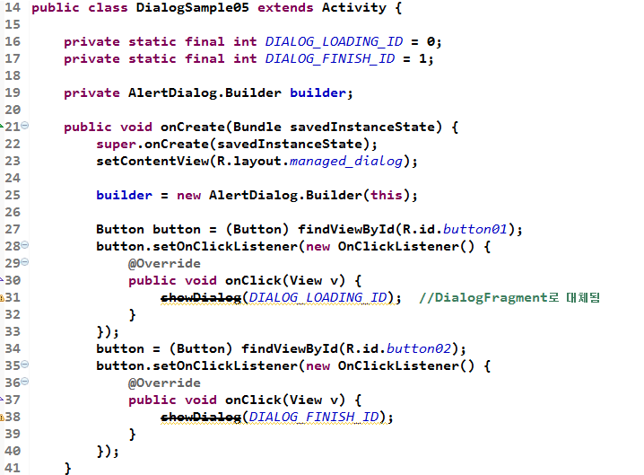

Slide 22
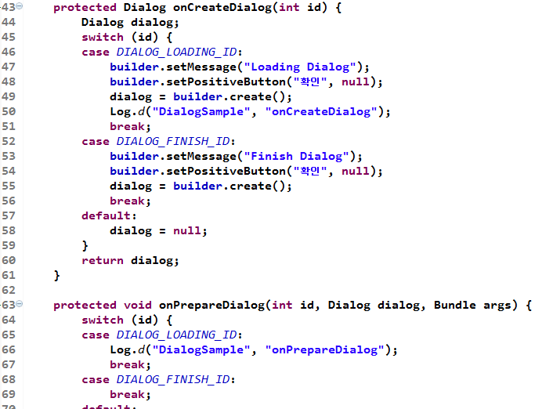

Slide 23
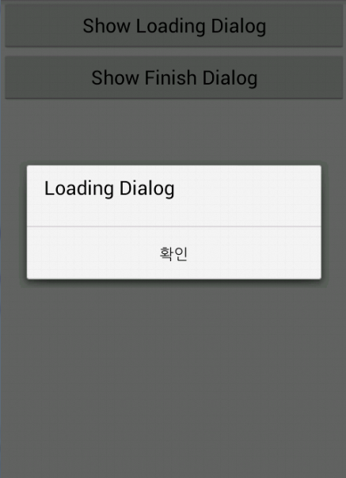
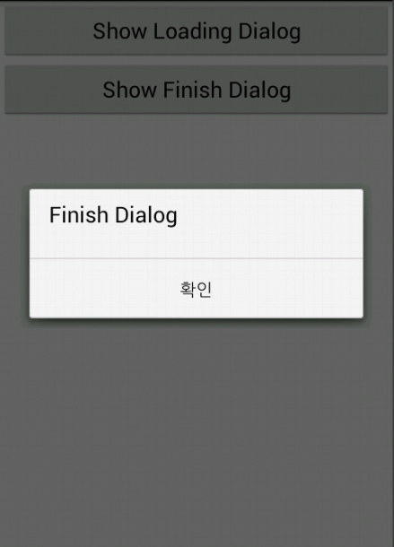

Slide 24
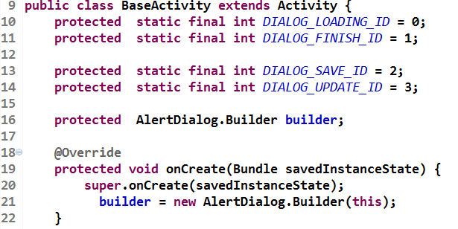
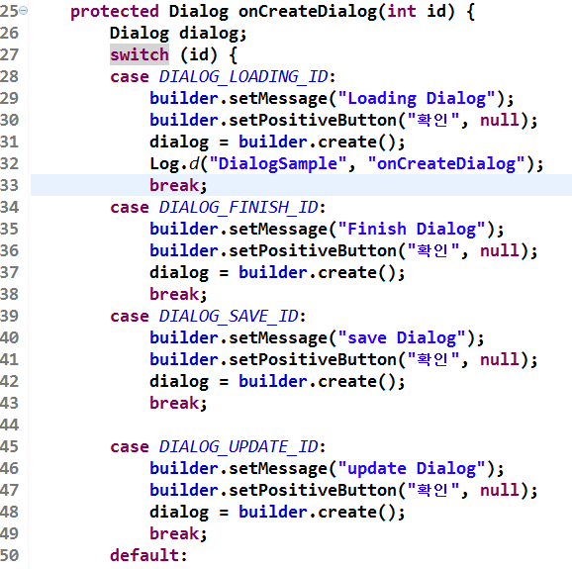
액티비티에서 사용하는 다이알로그 박스 공통으로 사용하기
상위 액티비티 클래스에 다이알로그 기능을 구현한다.

Slide 25
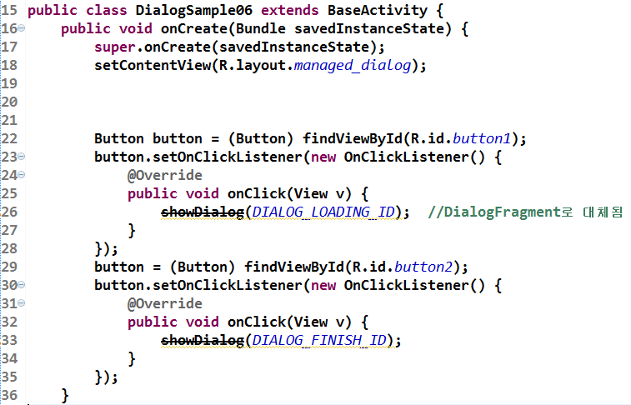
하위 액티비티 클래스에서 상속해서 사용한다.

Slide 26
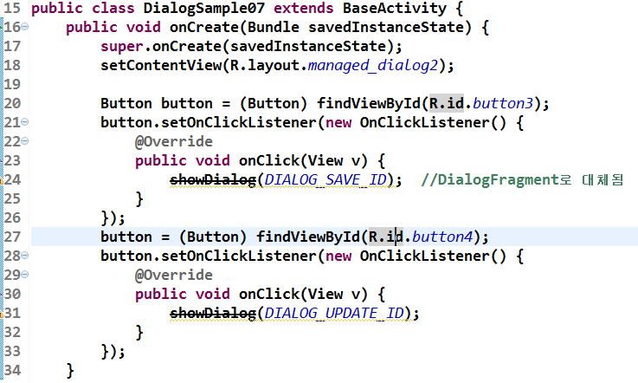
하위 액티비티 클래스에서 상속해서 사용한다.

